Slide 1

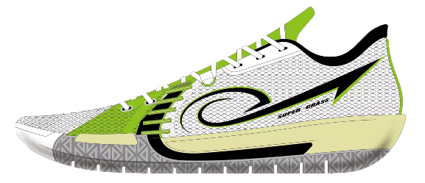
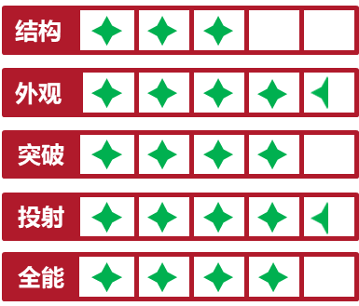



‘SUPER GRASS’
A
-
First round
8.29/10
试穿人数：3人
测试者平均体重：84.3KG
测试者球场定位：锋、卫
30C VS 35C
重量
刚性
缓震
【包裹性】
前掌内/外侧弯折处均出现卡脚情况（3/3）
鞋带孔生涩，在绑缚过程中较难对鞋带进行高效的收紧与放松（3/3）
在进行内收步、剪刀步时，前掌外侧橡胶出现明显的挤压第五跖趾关节现象（1/3）
【稳定性】
在进行一些特定的动作时（行进间急停摆脱防守），出现轻微足外翻，具体位置在相比较前掌而言，后跟内侧支撑略低，但尚能接受（1/3）
【止滑性】
鞋底容易吸灰，导致打滑（3/3）
鞋底在与地面摩擦时无“吱吱吱~”声响，对篮球爱好者来说安全感低。
【止滑性】
在室内干净木地板、室外水泥地上均能牢牢地锁定在地面。但在灰尘较大的木地板或塑胶场地上，需要频繁的擦拭鞋底灰尘。
【场地感】
静态下，前掌填覆材料异物感不明显。在动态下，前掌有明显的马蹄形“气垫”回弹反馈，在无碳板的结构下能给到足够澎湃的触地反馈。
注：三种不同硬度的填覆材料，测试结果为：30C硬度下，所给到的脚感反馈最佳！
止滑
回弹
30C
包裹
35C
30C VS 40C
重量
刚性
缓震
止滑
回弹
30C
包裹
40C

